Slide 1
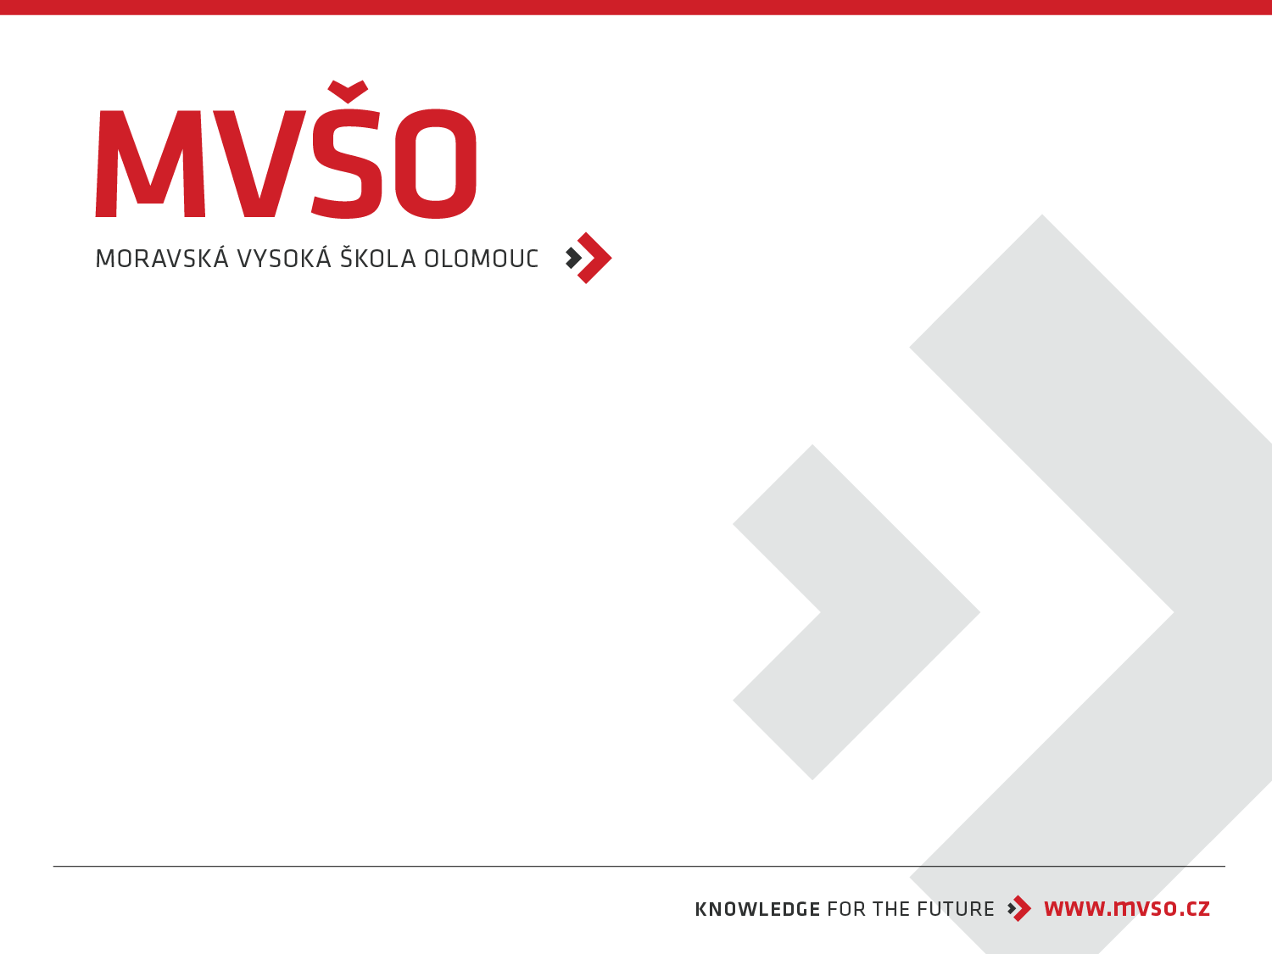
Strategické řízení firmy
XSF
21. 02. 2023
Olomouc
Autor: Ing. Jaroslav Škrabal

Slide 2
Specifické rysy strategických procesů
  Zásadním specifickým rysem strategických procesů je prostor neznáma, ve kterém se při stanovování strategie vzhledem k jejímu dlouhodobému zaměření top manažer pohybuje.
  Nezná vývoj vnějšího okolí organizace (mezinárodně politická situace, vývoj celosvětové ekonomiky, nové vědeckotechnické poznatky, nové konkurenty apod.).
  Do jisté míry se lze opírat o prognózy.
  Ty však stanovují pouze pravděpodobné situace, nikoliv situace, které nastanou zcela jistě.
2/25

Slide 3
Specifické rysy strategických procesů
  V průběhu strategického období navíc dochází k výrazným kvantitativním změnám a kvalitativním zvratům, tudíž se při stanovování strategie nelze opírat ani o minulost a předpokládat jistou setrvačnost či pravidelné opakování procesů.
3/25

Slide 4
Specifické rysy strategických procesů
  Jako třetí specifický rys strategických procesů lze chápat jako působení celosvětového okolí na veškeré dění v organizaci.
  V důsledku globalizace, způsobené rozvojem informačních technologií, se svět zmenšil natolik, že činnost každé firmy je ovlivňována děním na celém světě.
  Značný vliv mají také tzv. „stakeholders“ (klíčové osobnosti).
  Někdy právě oni diktují strategické cíle organizacím působícím v jejich okolí.
  Mohou to být např. cíle, které jsou spojeny s členstvím daného státu v určité alianci nebo společenství, jež musí být respektovány.
  Zpravidla se jedná o zavedení kvót, vývozních limitů, formulací podmínek pro splnění kvalifikace nezbytné k podnikání v daném oboru apod.
4/25

Slide 5
Specifické rysy strategických procesů
  Dalším důležitým rysem je rozdílná účinnost jednotlivých řešení posuzovaný jak z krátkodobého, tak i dlouhodobého hlediska.
  Krátkodobě výhodná řešení se mohou z dlouhodobého hlediska jevit jako řešení zcela neúčinná a naopak.
5/25

Slide 6
Specifické rysy strategických procesů
  Práci top manažera ovlivňuje rovněž relativní necitlivost k dílčím, izolovaně provedeným změnám.
  Těsné vazby v rámci organizace způsobují, že organizace tyto dílčí změny absorbuje, aniž by se projevily v ostatních dílčích procesech.
6/25

Slide 7
Specifické rysy strategických procesů
  Strategické procesy jsou výrazně ovlivněny působením četných zpětných vazeb, které následně ovlivňují tyto procesy mnohdy neočekávaným způsobem.
7/25

Slide 8
Specifické rysy strategických procesů
  Podstatou dovednosti aplikovat strategické procesy do systému managementu celé organizace je schopnost top manažera strategicky uvažovat, tzn. umět v podmínkách nejistoty zpracovat takovou strategii, která organizaci zajistí prosperitu a úspěch.
8/25

Slide 9
Strategické řízení vs. taktická a operativní úroveň řízení
  Management organizací představuje velice složitý a komplexní proces.
  Organizační jednotky, v rámci kterých jsou realizovány odlišné činnosti, nemohou účinně fungovat bez určité koordinace a vzájemné propojenosti.
  Všechny činnosti v organizaci musí být vzájemně propojeny jak po věcné, tak i po finanční stránce.
9/25

Slide 10
Strategické řízení vs. taktická a operativní úroveň řízení
  Obecně jsou rozlišovány tři základní úrovně managementu:
    management první linie, resp. operativní úroveň managementu,
    management střední linie, resp. taktická úroveň managementu,
    top management, resp. vrcholová/strategická úroveň managementu.
10/25

Slide 11
Strategické řízení vs. taktická a operativní úroveň řízení
  Jednotlivé úrovně managementu na sebe hierarchicky navazují.
  Vzájemně se od sebe liší mírou kompetencí a odpovědnosti při stanovování cílů, úkolů a jejich realizace.
  Na strategické úrovni jsou stanovovány cíle a úkoly, jejichž realizace je delegována na taktickou úroveň, jež je dále přenáší na úroveň operativní.
  Významné rozdíly jsou i v časových horizontech realizace cílů a řešení problémů, jimiž se jednotlivé úrovně managementu zabývají.
11/25

Slide 12
Strategické řízení vs. taktická a operativní úroveň řízení
  Na strategické úrovni managementu je stanovována základní koncepce organizace, směry jejího dalšího rozvoje.
  Manažerské aktivity jsou často realizovány mimo prostředí organizace.
  Rozhodování na vrcholové úrovni je, na rozdíl od nižších úrovní managementu, zpravidla doprovázeno neopakovatelnými unikátními jevy a situacemi.
  Informace potřebné pro rozhodnutí jsou obtížně dostupné.
  Zpravidla pocházejí z vnějšího prostředí, jsou obtížně dosažitelné, neurčité, s nízkou frekvencí výskytu.
12/25

Slide 13
Strategické řízení vs. taktická a operativní úroveň řízení
  „Strategická rozhodování jsou proto vesměs považována za špatně strukturovaná, jejich řešení jsou založena především na intuici, nelze je formalizovat.“
13/25

Slide 14
Strategické řízení vs. taktická a operativní úroveň řízení
  Při stanovování nových cílů organizace se top manažer může jen omezeně opírat o své zkušenosti z předchozích aktivit, podmínky, za kterých jsou činěna nová rozhodnutí, jsou vždy odlišná.
  Strategické cíle mají platnost a dopad na celou organizaci.
  Pozornost top manažera by měla být orientována do vnějšího prostředí organizace, kde top manažer vyhledává nové příležitosti pro organizaci a předvídá hrozby.
  Veškerá rozhodnutí a činnosti na taktické a operativní úrovni managementu z rozhodnutí a cílů top manažera, resp. ze strategie vycházejí a musí vést k jejímu naplnění.
14/25

Slide 15
Principy strategického myšlení
  Strategické myšlení musí odrazit v přístupu k řešení strategických úkolů i ve výběru metod jejich řešení při stanovování strategie organizace.
  Mechanické uplatnění metod, které je běžné při taktickém či operativním řízení, není v oblasti strategického managementu možné.
15/25

Slide 16
Principy strategického myšlení
  Důležitým principem strategického myšlení je myšlení ve variantách.
  Každá zpracovaná strategie organizace musí mít vždy několik variant respektujících různé faktory, které mohou strategii organizace, vzhledem ke značné míře neurčitosti rozhodovacích kritérií, ovlivnit.
  Proto je vždy nezbytné určit předpokládanou míru této nejistoty a stanovit její pravděpodobné důsledky.
16/25

Slide 17
Principy strategického myšlení
  Zpravidla platí, že s delším obdobím, na které je strategie stanovována, roste i počet možných variant.
  Varianty strategie se mohou vzájemně lišit v řadě ohledů, např. v předpokládaném tempu růstu tržeb, struktuře výrobního programu, míře specializace, podílu inovovaných produktů, segmentaci trhu, cestách prodeje, cenové strategii apod.
  Hlavním účelem variantnosti je být připraven na všechny situace, které mohou s vysokou pravděpodobností nastat, a být tak schopen včas přijmout náležitá opatření.
  Výsledkem dobře stanovených vzájemně kompatibilních variant je celková pružnost vytvořené strategie.
17/25

Slide 18
Principy strategického myšlení
  Neméně důležitou je schopnost interdisciplinárního myšlení, kterou vyzdvihuje mj. také Senge ve svém konceptu učící se organizace.
  Od top manažera se vyžaduje, aby při stanovování strategie využíval poznatky a metody z různých vědních oborů.
  Schopnost myslet v širokých souvislostech s oporou na znalosti z různých oborů je jednou z typických vlastností také např. úspěšných prognostiků.
18/25

Slide 19
Principy strategického myšlení
  Od výkonného top manažera se dále očekává schopnost celosvětového systémového myšlení, v rámci kterého manažer při tvorbě strategie bere v úvahu celosvětový vliv ekonomických, politických, vědeckotechnických, ekologických, sociálních, právních či demografických faktorů, a uvědomuje si dopad těchto faktorů na chování, resp. úspěch firmy.
  Celosvětové systémové myšlení vyžaduje velmi široký obzor znalostí, schopnost přenést se přes úzkou specializaci a schopnost vyvozovat správné závěry z celosvětového dění.
19/25

Slide 20
Principy strategického myšlení
  Vzhledem k již mnohokrát zmiňovaným změnám, ke kterým v současné době neustále dochází ve vnějším okolí organizace, je vhodné, když top manažer věnuje přiměřenou část svého pracovního úsilí aktivnímu získávání aktuálních informací širokého spektra a řešení jejich relevantnosti vůči organizaci.
  Aby však toto vzdělávání bylo účelové, muselo by se pravidelně opakovat ve stanovených cyklech.
  Díky této cykličnosti by se top manažeři naučili sledovat dění ve světě, aplikovat důsledky tohoto dění do prostředí organizace a především by se trénovali ve schopnosti předvídat další vývoj.
20/25

Slide 21
Principy strategického myšlení
  Jedním z nejcharakterističtějších rysů strategického myšlení je princip tvůrčího způsobu myšlení.
  Vyznačuje se otevřeností vůči novým, netradičním myšlenkám, námětům či řešením.
  Největší přínos vyvolává realizace zcela nových, revolučních myšlenek, nikoliv pouhé zdokonalování dosavadního stavu.
  Tento způsob myšlení od top manažera vyžaduje oproštění se od tendence využívat rutinní přístupy, založené na již známých a ověřených řešeních a postupech.
21/25

Slide 22
Principy strategického myšlení
  Zvládnutí nových postupů a řešení od top manažera vyžaduje značnou míru optimismu, iniciativy a odvahy hledat nové cesty, které uznávané autority odmítají.
  Naopak, kritický a do sebe uzavřený přístup, který potlačuje jakékoliv projevy iniciativy a snahy o maximální seberealizaci jednotlivce, tvůrčí myšlení znemožňuje.
22/25

Slide 23
Principy strategického myšlení
  Strategický management se stejnou měrou opírá jak o exaktní, tak i o intuitivní myšlení. Intuicí v tomto kontextu rozumíme tvůrčí obrazotvornost, založenou na řádných znalostech a na vědeckém zvážení možných směrů vývoje.
  Exaktní myšlení manažer využívá při sestavování variant předpokladu vývoje určitých procesů za použití statistických metod.
23/25

Slide 24
Principy strategického myšlení
  Rozhodnutí, která varianta bude výchozí pro stanovení strategie, se však již odvíjí na základě intuice, optimistického či pesimistického založení manažera, odvaze podstupovat riziko a vlastními zkušenostmi manažera.
  Za syntézu intuitivních a exaktních metod můžeme považovat některé typy ekonomicko-matematických modelů, používaných ve strategickém řízení.
  Ovšem ani tyto modely nedokážou vytvořit hotovou strategii, nemohou nahradit tvůrčí roli člověka a jeho zkušenosti.
  Tvorbu strategie však mohou do značné míry usnadnit, zejména v oblasti nejrůznějších výpočtů.
24/25

Slide 25
DĚKUJI ZA POZORNOST

